Slide 1
Всем мяу
Сообщение на тему
Империя карла великого

Slide 2
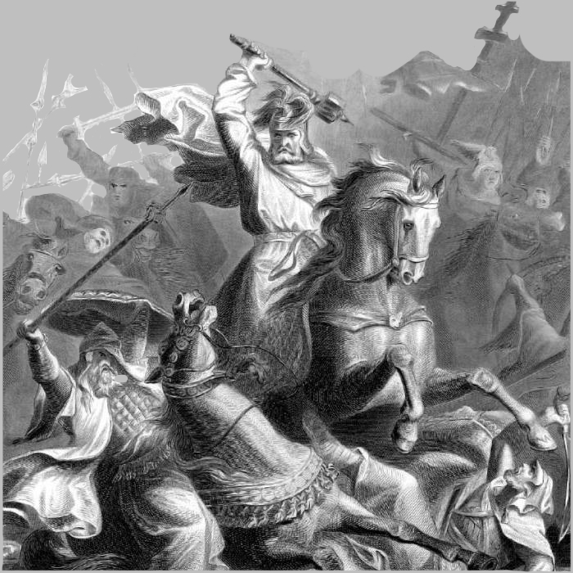
Ещё будучи Майордом Карл Мартелл (Молот) положил конец усобицам (спорам) которые раздирали франкское королевство. После этого он был уверен что в праве управлять государством, что даже на время оставил королевский трон пустым не назначив короля.
В то время арабы не за долго до этого завоевавшие королевство вестготов в Испании они начали разорять земли франков. В 732 году в семидневной битве при Пуатье Карлу удалось остановить арабов.
За это он получил прозвище Мартелл (Молот)

Slide 3
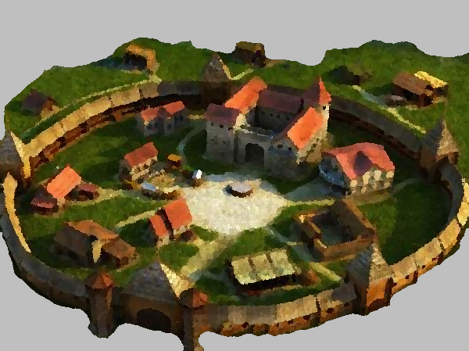
Чтобы создать конное войско постоянно готовое к войне Карл Мартелл увеличил число людей обязанных ему военной службой.
Так же он потребовал чтобы они служили <<на коне>>.
За это он стал давать воинам бенефиций который со временем превратился в феод.
Благодаря феоду сформировалось средневековое рыцарство
# Бенефиций – Земля с обрабатывавшими её крестьянами, которая давалась за военную службу. Если воин отказывался от службы то бенефиций отбирался. Сын мог унаследовать его только с согласием майордома. #
# Феод – Когда бенефиций превратился в феод
То появился договор между тем кто жаловал феод и тем кто его получал. Теперь сын мог унаследовать бенефиций отца при несении военной службы без согласия майордома. #
ФЕОД

Slide 4
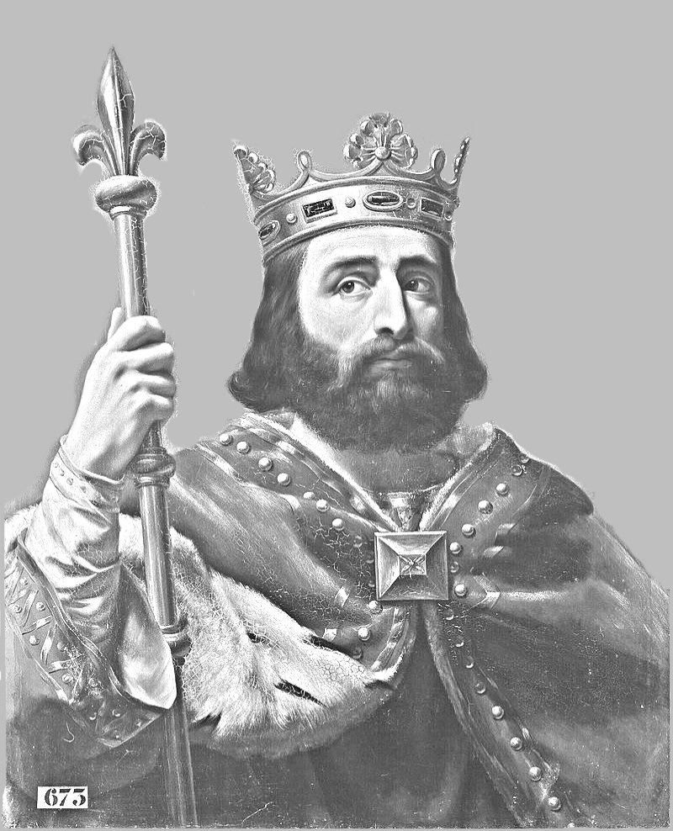
В 751 году сын Карла Мартелла – Пипин Короткий сверг последнего короля из денастии меровингов. Они уже утратили власть и авторитет в народе.
С согласия франкских воинов он обратился к Папе Римскому с просьбой стать королём франков. Папа благословил Пипина. Династия Франков была переименована в Каролингов по выдающемуся представителя Карла Великого.
Когда лангобарды осадили Рим папа попросил о помощи к Пипину и Пипин с войском двинулись в Италию. Он заставил короля лангобардов отдать захваченные земли папе в Центральной Италии.
Здесь в 756 году возникло папское государство.

Slide 5
Наивысшего расцвета держава Каролингов достигла при сыне пипина короткого. Он получил за свои деяния прозвище великий.
От его имени произошло слово «кароль»
Его правление длилось почти полвека.
За это время он значительно увеличил территорию Каролингов. Он захватил много земель и однажды даже приказал казнить 4500 заложников.
Он завоевал Лангобардов, Вёл воины в исламе, Земли саксов и много чего ещё.
Карл великий был самым могущественным монархом средневекового мира. О нём слагали легенды.
Карл мечтал о возрождении Римской Империи.
На рождество 800 года Папа Римский Лев III осуществил коронацию Карла.
Дважды в год он собирал на совет владельцев крупных феодалов. Он издавал указы, за их выполнением следили посланники короля.
Теперь чтобы получить феод воин должен был прийти к королю и принести присягу верности.

Slide 6
В 843 году в Вердене произошёл раздел империи тремя внуками Карла Великого. Каждый из них получил свою часть земли.
Империя Каролингов прекратила своё существование. Она была первой средневековой попыткой объединения Европыю. Не случайна Карла Великого называют «Отцом Европы»

Slide 7

СПАСИБО ЗА ВНИМАНИЕ!

